Slide 1
Информатика и ИТ
7
класс
ИНФОРМАЦИОННЫЕ ТЕХНОЛОГИИ. КОМПЬЮТЕРНЫЕ СЕТИ.

Slide 2
ПЛАН УРОКА
Проверка самостоятельной работы
Компьютерные сети
Модем
Информационные системы

Slide 3
ПРОВЕРКА САМОСТОЯТЕЛЬНОЙ РАБОТЫ
Информацию, данную в таблице, разделите на группы внешних и внутренних составляющих информационных технологий:

Slide 4
ПРОВЕРКА САМОСТОЯТЕЛЬНОЙ РАБОТЫ
Информацию, данную в таблице, разделите на группы внешних и внутренних составляющих информационных технологий:
тетрадь | телефон | компьютер | резинка
текст | сигнал | намагничивать | карандаш
глобус | школа | чертёж | фильм
рисунок | учить | слышать | окно
чтение | программа | телевизор | песня
кинотеатр | заключение | деньги | стирать

Slide 5
КОМПЬЮТЕРНЫЕ СЕТИ
Роль компьютеров в жизни человека день ото дня увеличивается. Компьютеры прочно вошли в быт каждого человека, не говоря уже о том, что без них не обходится ни одна отрасль, связанная со сбором, обработкой и распространением информации. Тем не менее, даже самый современный компьютер не в состоянии вместить всей информации, необходимой для удовлетворения потребностей потребителя.

Slide 6
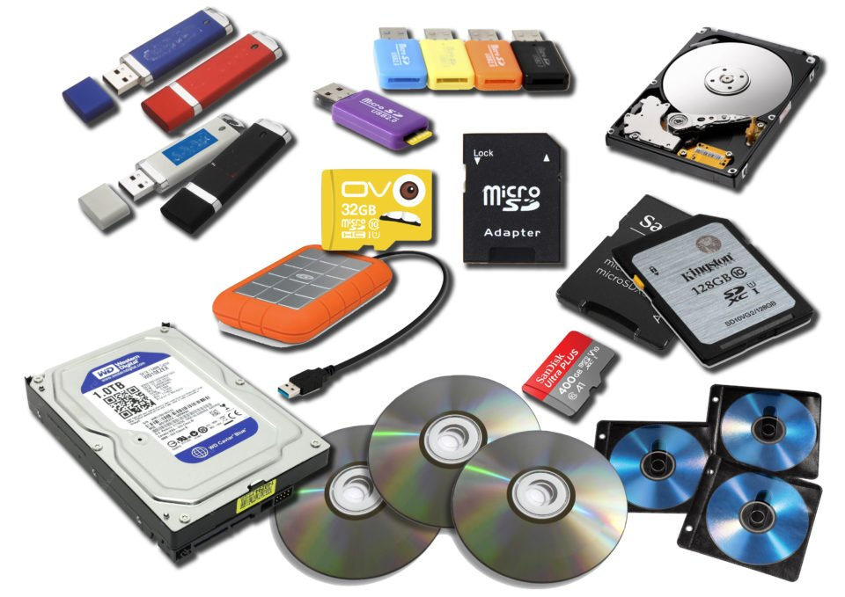
КОМПЬЮТЕРНЫЕ СЕТИ
Поэтому необходимые для разных нужд сведения приходится хранить на специальных носителях (дискетах, CD-дисках и других внешних носителях информации). Но это требует много времени и дополнительных затрат. Подобные проблемы привели к необходимости соединения компьютеров для взаимного обмена информацией.

Slide 7
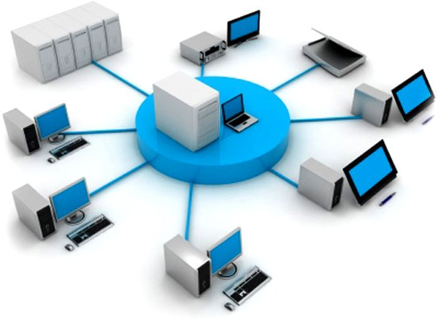
КОМПЬЮТЕРНЫЕ СЕТИ
Сначала удалось соединить только два компьютера с помощью специального кабеля. Спустя некоторого времени появились технические средства и программное обеспечение, позволяющее соединить несколько компьютеров.

Slide 8
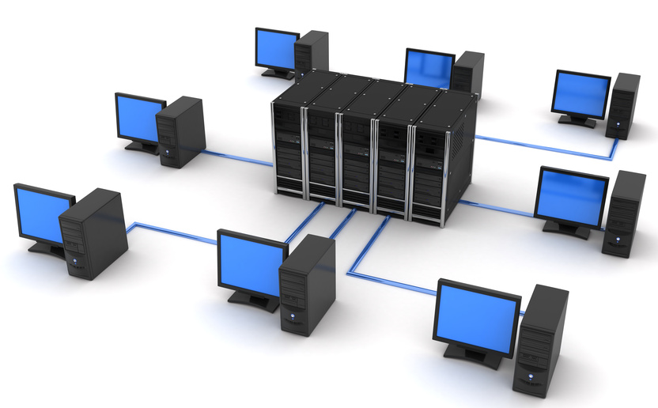
КОМПЬЮТЕРНЫЕ СЕТИ
Компьютерная сеть эффективна в эксплуатации, хотя и требует дополнительного технического оснащения (сетевая плата, специальный кабель и т.п.). Любой компьютер в сети имеет доступ к жёсткому диску, к принтеру и другим внешним устройствам другого компьютера. Такие сети организуются в одном помещении и внутри одного здания, и называются локальной сетью.

Slide 9
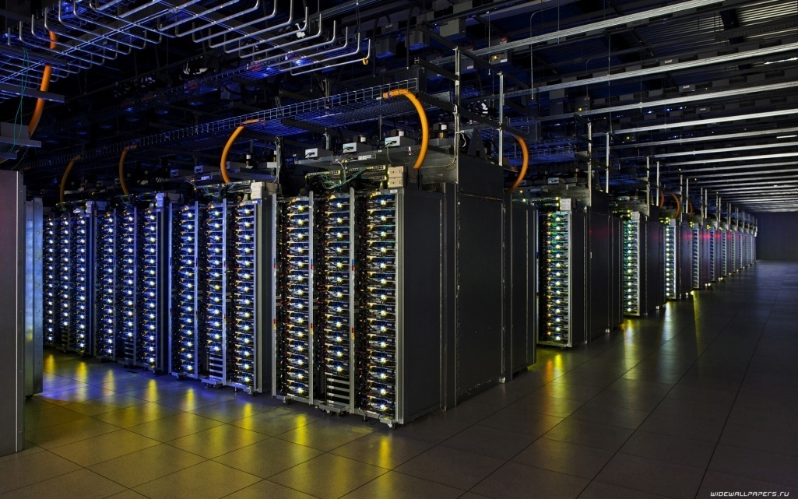
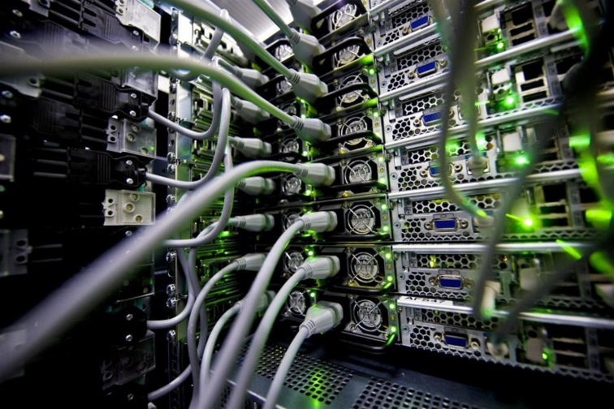
КОМПЬЮТЕРНЫЕ СЕТИ
В локальной сети один из компьютеров считается главным. Он называется файловым сервером или просто сервером.
Остальные компьютеры называются рабочими станциями, они соединяются с сервером и между собой с помощью сетевой платы и специального кабеля.

Slide 10
КОМПЬЮТЕРНЫЕ СЕТИ
Исследования в области развития взаимообмена информацией между компьютерами на этом не прекратились. Интенсивное развитие информационных технологий привело к созданию региональных и глобальных (международных) сетей, позволяющих соединить компьютеры, не только находящиеся в одном помещении или в одном здании, но и компьютеры, находящиеся на большом расстоянии друг от друга, и даже в разных странах.

Slide 11
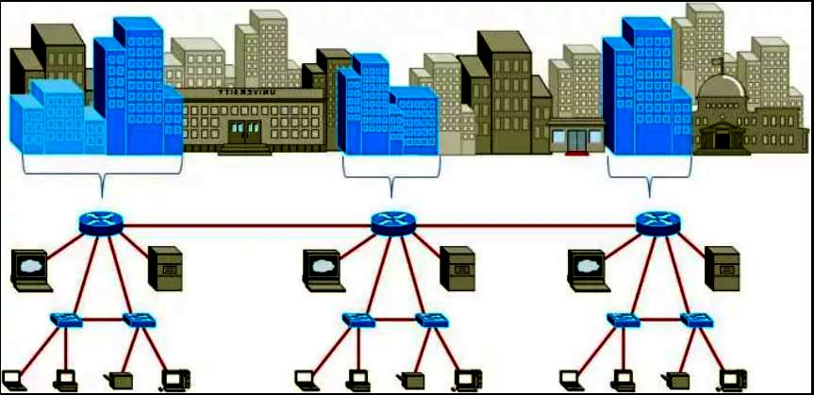
КОМПЬЮТЕРНЫЕ СЕТИ
Региональные сети объединяют всех пользователей на территории одного региона. Расстояние между компьютерами в такой сети может быть несколько сотен километров. Глобальные сети обеспечивают обмен информацией между пользователями различных стран.

Slide 12
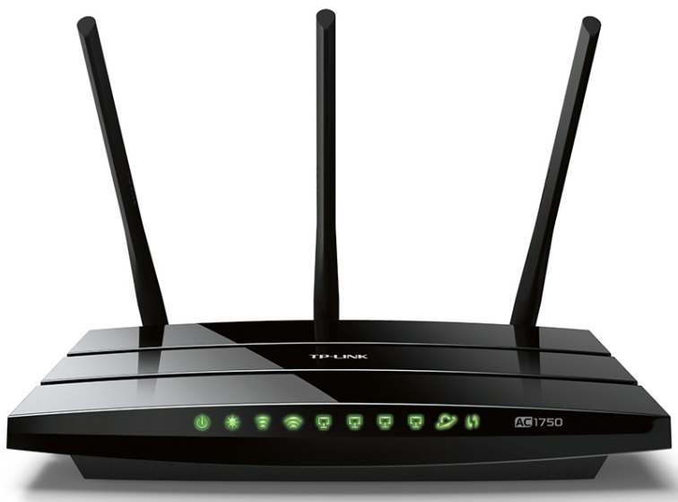
МОДЕМ
В региональных и глобальных сетях использование специальных кабелей для соединения компьютеров стоило бы очень дорого. Поэтому они соединяются через телефонные линии с помощью модема. На компьютере информация хранится в виде цифровых сигналов, а через телефонные линии проходит аналоговый сигнал. Выходящие из компьютера цифровые сигналы с помощью модема преобразуются в аналоговые и передаются по телефонным линиям. А модем, подключенный к компьютеру на другом конце сети, преобразует аналоговый сигнал в цифровой и передает компьютеру.

Slide 13
МОДЕМ
Устройство, преобразующее цифровой сигнал в аналоговый, называется модулятором, а аналоговый в цифровой демодулятором.
Устройство, выполняющее обе эти функции, называется модем. Его название состоит из двух частей:
МОдулятор + ДЕМодулятор = МОДЕМ

Slide 14
МОДЕМ
Процесс передачи данных из одного компьютера в другой

Slide 15
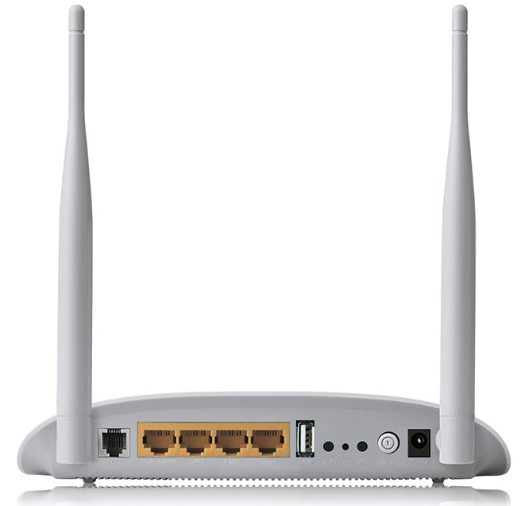
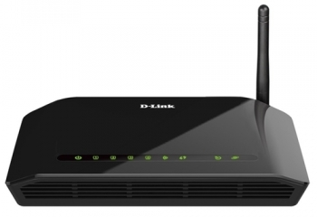
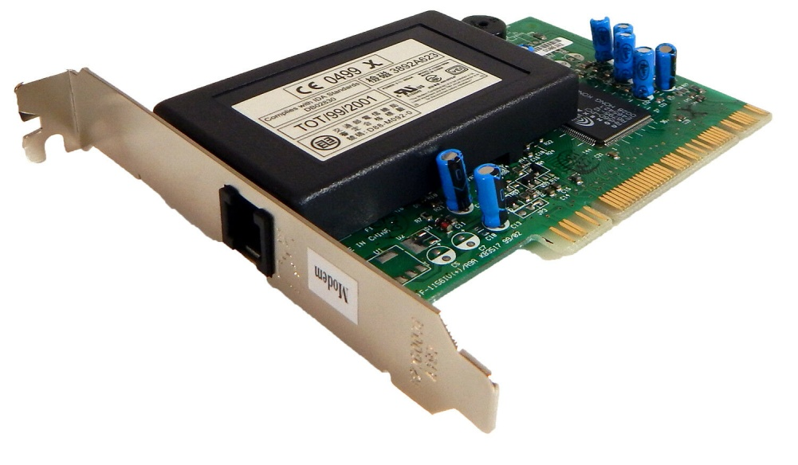
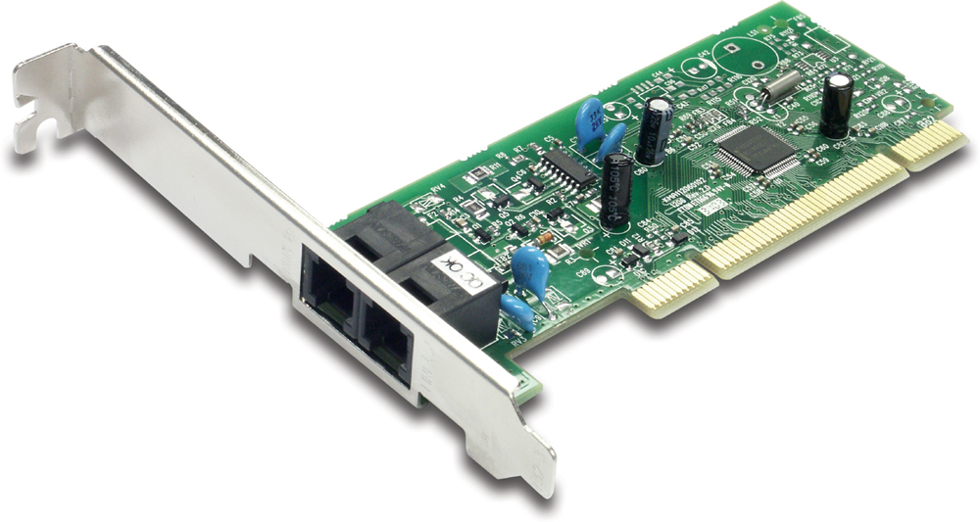
МОДЕМ
Модемы бывают двух видов: внутренние и внешние.
Внутренние модемы выполняются в виде платы и размещаются внутри систем-- это отдельное устройство, и системного блока.
А внешний модем размещается рядом с компьютером.

Slide 16
МОДЕМ
Современные модемы, кроме соединения в сети, могут выполнять дополнительные функции, такие как получение и отправка факса.
А некоторые даже выполняют функции телефона-автоответчика, т.е. передают звуковые сигналы, а также принимают их и записывают в память в виде файла. В настоящее время подключение компьютеров к региональными глобальным сетям осуществляется не только через телефонные линии, но и через радио и спутники.

Slide 17
ИНФОРМАЦИОННЫЕ СИСТЕМЫ
Так как информация наряду с энергией и материей играет важную роль в жизни человека, то нужно использовать ее грамотно. Без необходимой информации трудно достичь нужного результата. Кроме этого очень важно иметь нужную информацию вовремя.
В современном производстве требуется очень быстро получать и отправлять информацию различного вида из разных уголков мира. На сегодняшний день, как средство приёма и передачи информации, широко используется телефон. Но в современном делопроизводстве этого недостаточно.

Slide 18
ИНФОРМАЦИОННЫЕ СИСТЕМЫ
В настоящее время трудно представить делопроизводство без компьютерных сетей. Компьютерная технология используется сейчас везде, от выдачи авиабилетов до освоения космоса. В настоящее время имеются сотни региональных и глобальных информационных систем, как Internet, IASNET и они успешно служат человеку.
Информационные системы - это системы, рассчитанные на выполнение таких задач, как прием, передача и хранение большого объема информации, а также быстрый поиск нужной информации.

Slide 19
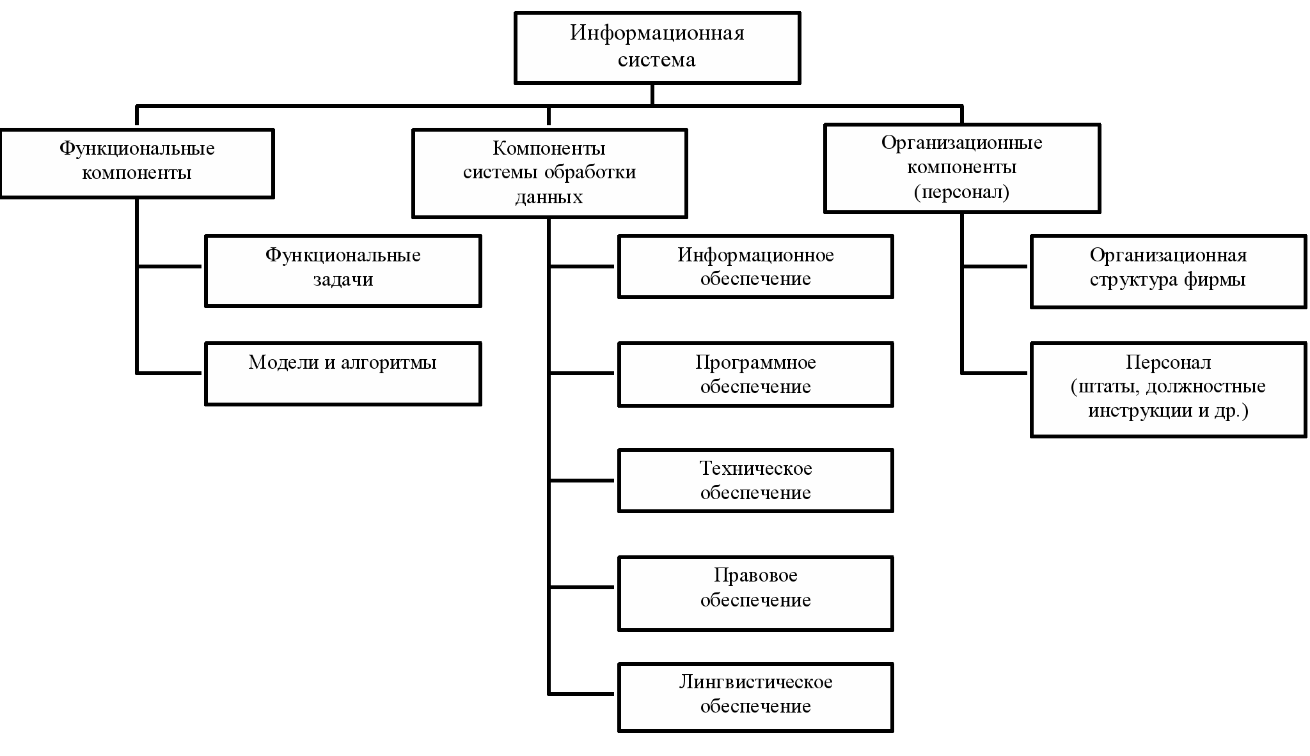
ИНФОРМАЦИОННЫЕ СИСТЕМЫ

Slide 20
ЗАКРЕПЛЕНИЕ
Таким образом, создаваемые на сегодняшний день информационные технологии сильно отличаются от предыдущих поколений по техническому и по программному обеспечению, а также возможности обработки большого объема информации.

Slide 21
ЗАКРЕПЛЕНИЕ
В левом столбце выберите понятия, соответствующие словам из правого столбца:

Slide 22
ЗАКРЕПЛЕНИЕ
Если компьютеры не объединены в сеть, то как они могут обмениваться информацией?
Почему локальная сеть так называется?
Каковы задачи и функции локальной сети?
Чем отличаются локальная и глобальная сети?
Что такое модем и для чего он предназначен?
Для чего нужен сервер в сети?
Объясните разницу между сервером и клиентом.

Slide 23
ЗАДАНИЕ ДЛЯ САМОСТОЯТЕЛЬНОЙ РАБОТЫ
Прочитать учебник страницы 48-50
Вставьте нужные слова вместо многоточий:

